Slide 1
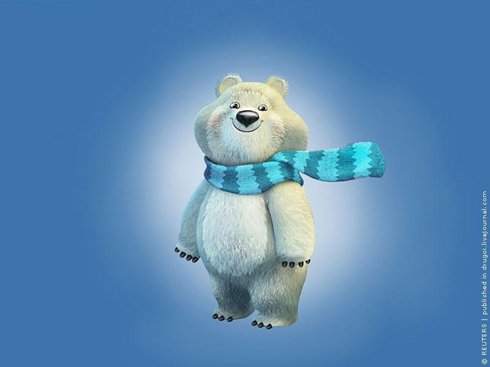
РАЗВЛЕЧЕНИЕ
ДЛЯ ДЕТЕЙ
во 2 младшей группе «Дельфинчики»
«ПУТЕШЕСТВИЕ В ОЛИМПИЮ»

Slide 2
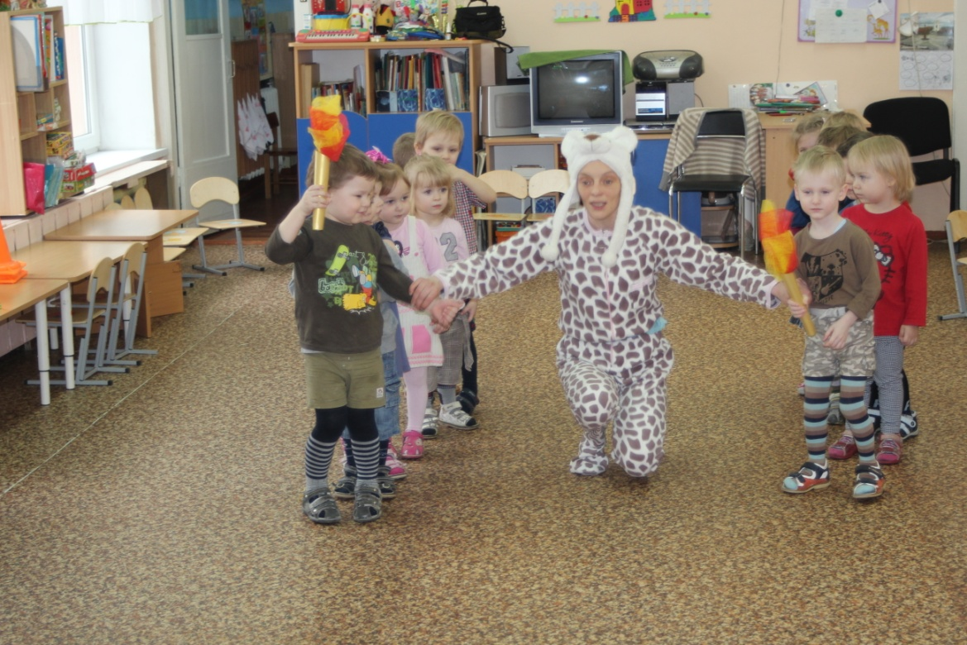
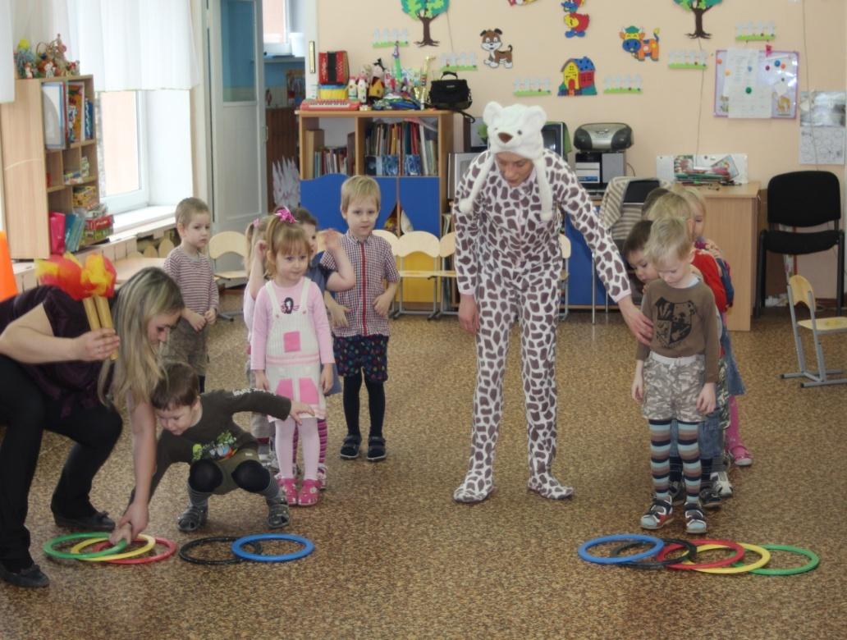
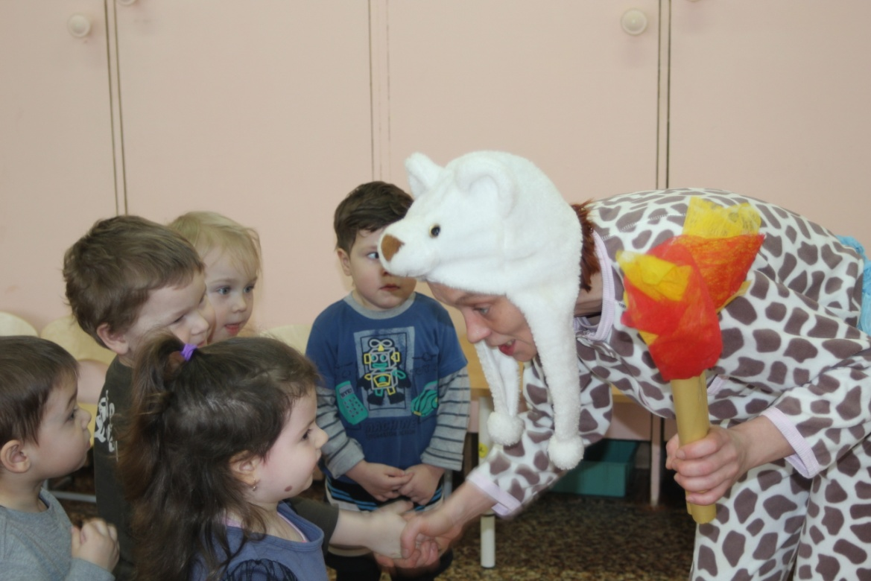
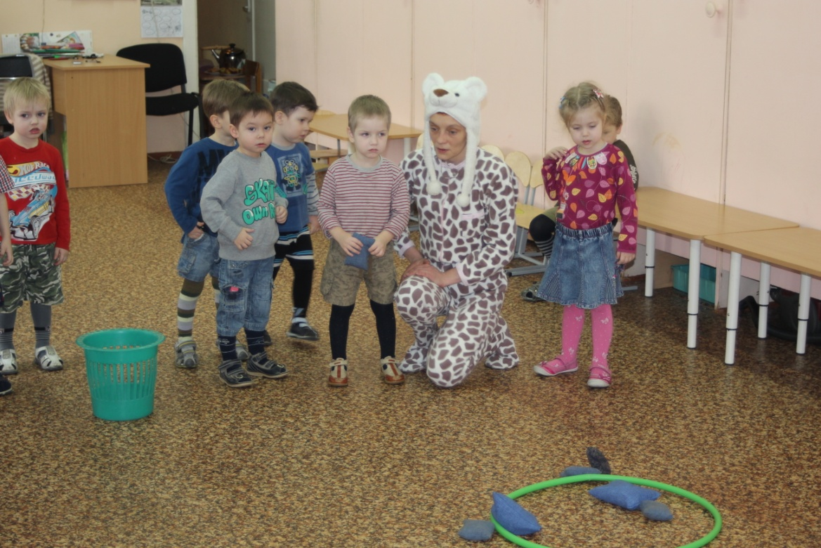
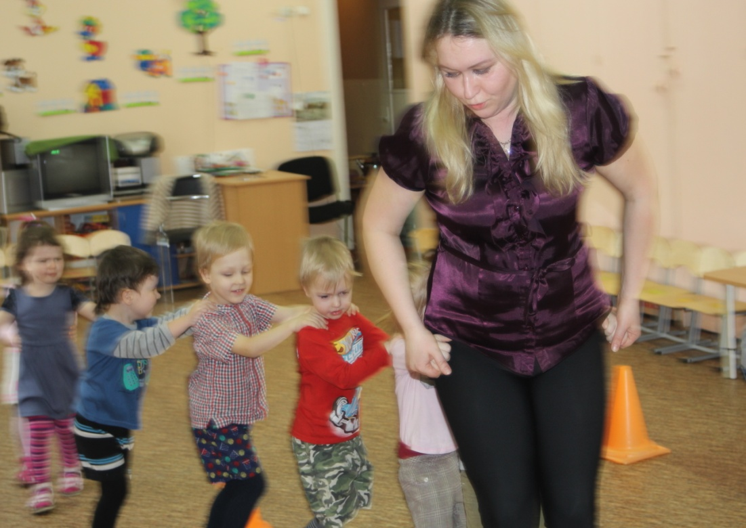
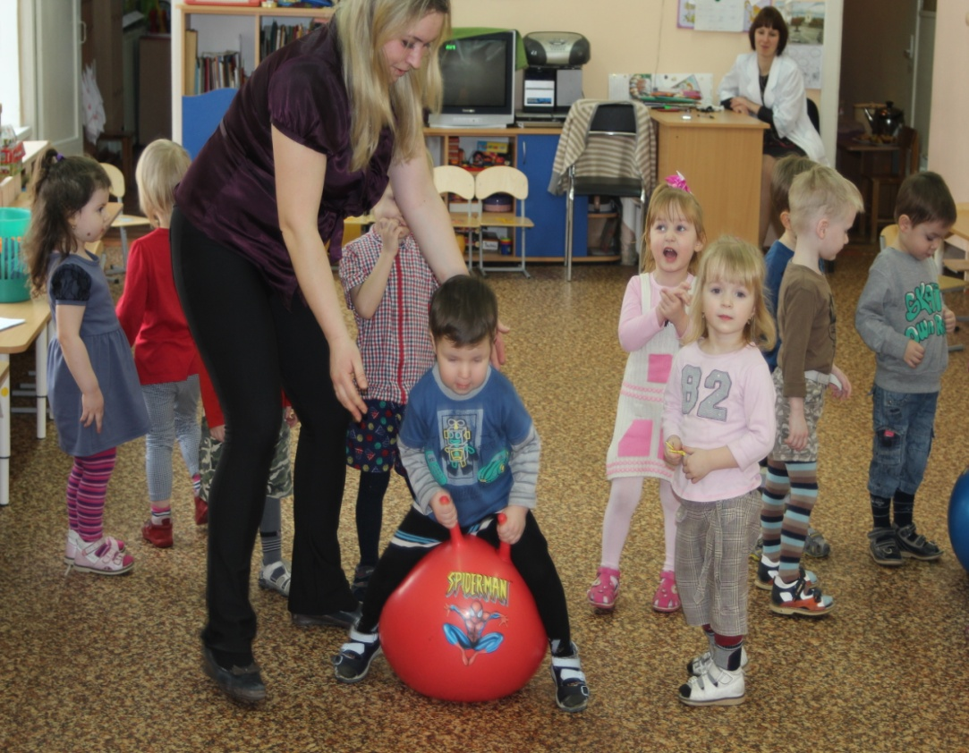
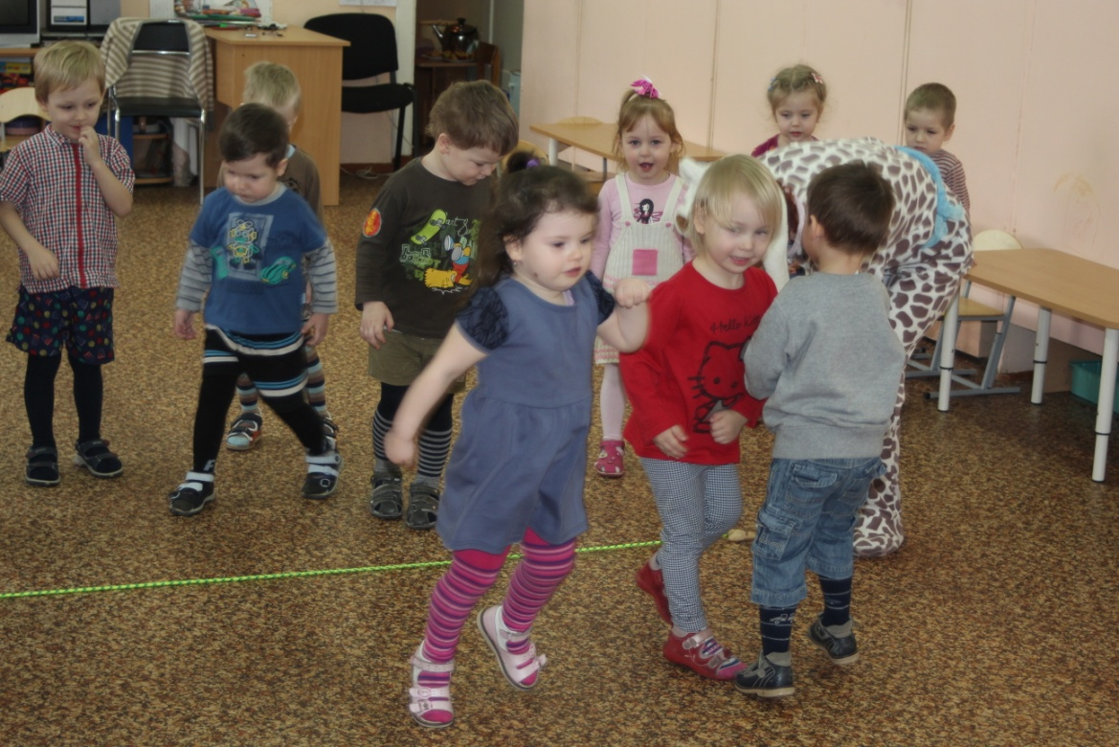
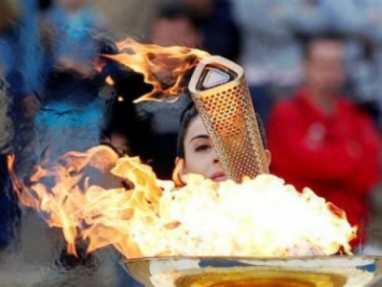
1 соревнование «Зажечь Олимпийский огонь»
2 соревнование «Олимпийские кольца» Дети по образцу должны собрать символ Олимпийских игр.
3 конкурс проводит Леопард
«Назови зимние виды спорта»
4 эстафета «Метание»
(Мешочки с песком в большой обруч)
5 эстафета «Сани»
(Паровозик змейкой, побеждает
та команда, которая первой пришла на исходную)
7 эстафета
«Веселые скачки»
6 эстафета «Прыжки в длину»

Slide 3
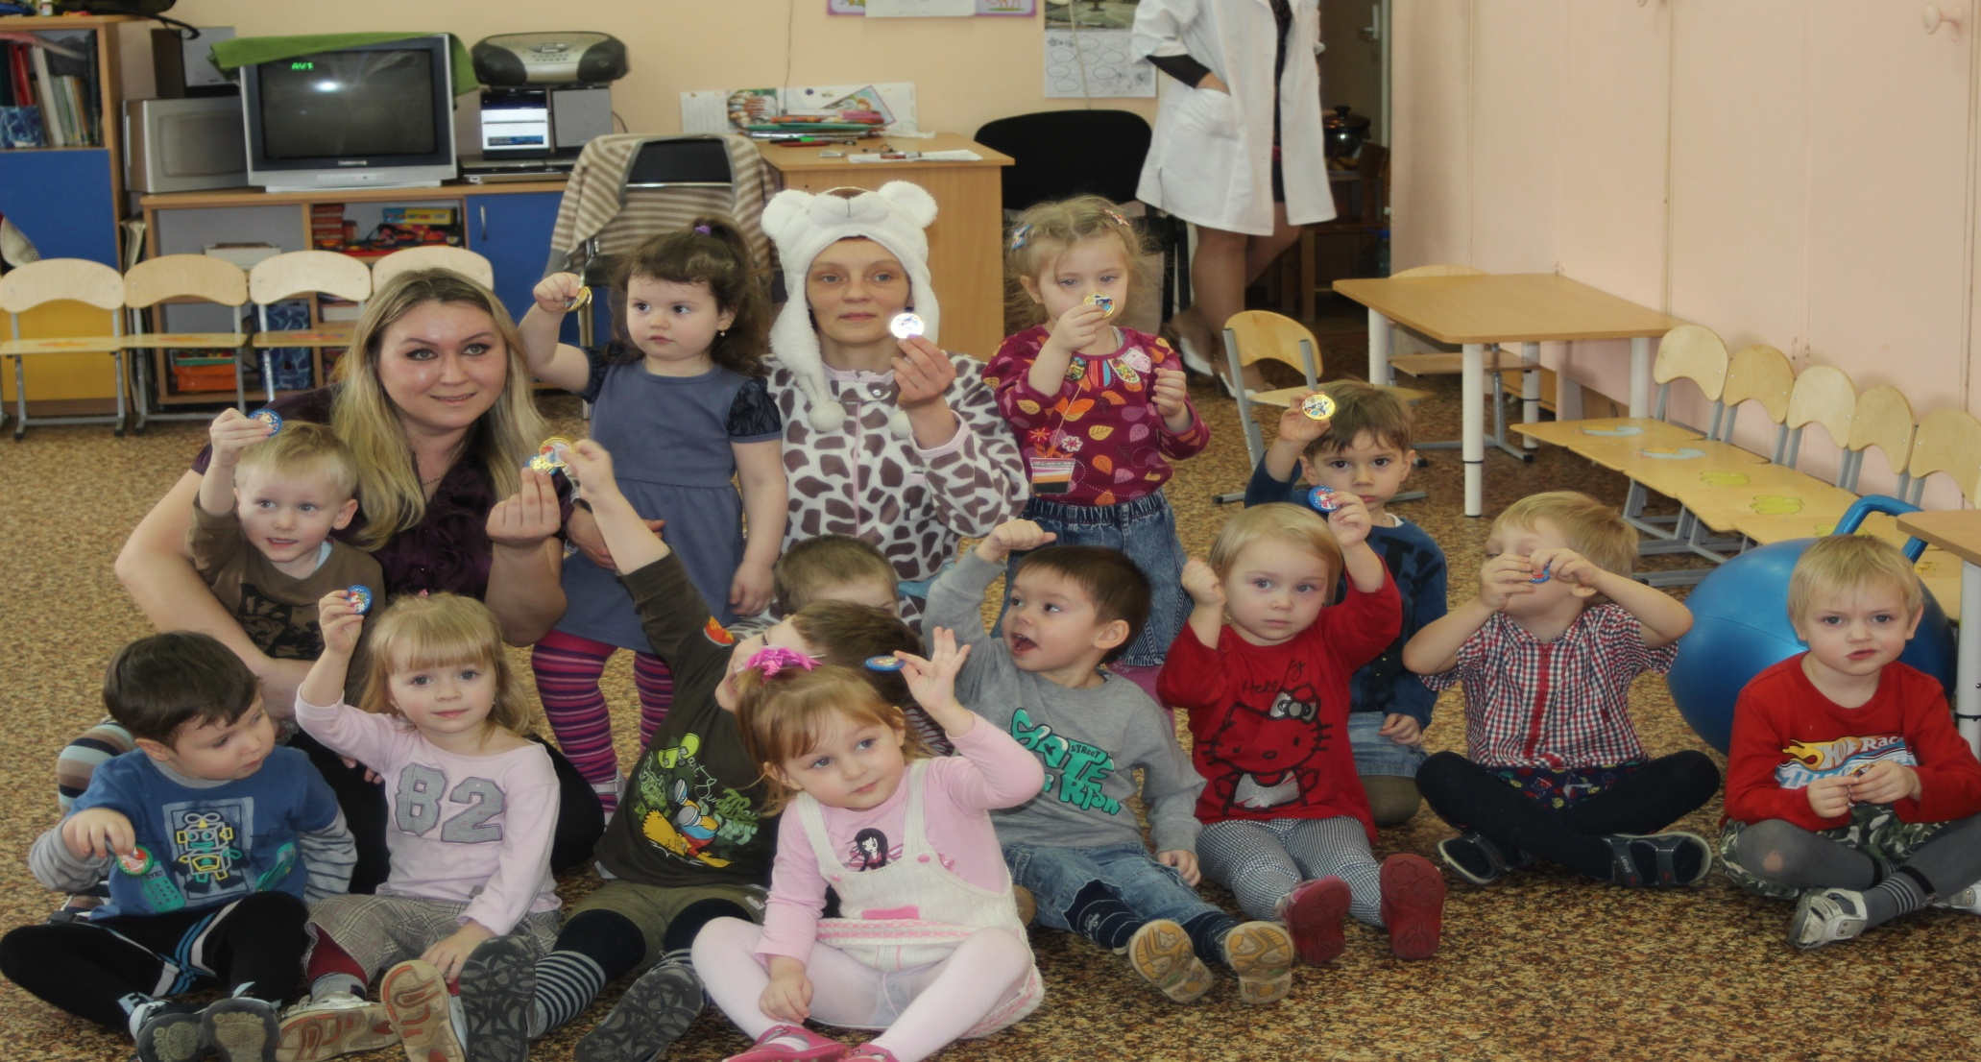
Ну, вот наши соревнования подошли к концу. Молодцы ребята, вы хорошо посоревновались.
Награждение детей.
СПАСИБО ЗА ВНИМАНИЕ!

